Slide 1
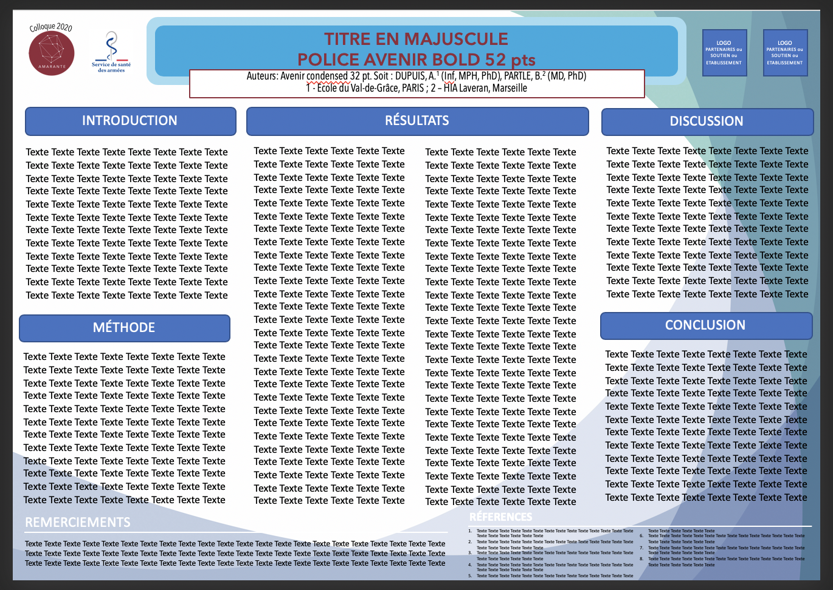
LE FORMAT DU POSTER EST EN A1
594 x 841 mm
IL EST EN MODE PAYSAGE
TESTEZ VOTRE POSTER EN A3 POUR VÉRIFIER LA LISIBILITÉ
PRENEZ CONSEIL AUPRES D’UN REPROGRAPHE POUR L’IMPRESSION (BORD DE COUPE, LECTURE…)
CONSEILS
SI VOUS AVEZ DES INSTITUTIONS PARTENAIRES :
- SUPPRIMEZ LES ENCARTS BLEUS ET COLLER VOS LOGOS
VOS PARAGRAPHES NE DOIVENT PAS ÊTRE UN TEXTE LONG. IL FAUT AVOIR UN STYLE SIMPLE, CLAIR ET CONCIS.
ALLER A L’ESSENTIEL !
VOUS POUVEZ AJOUTER DES FIGURES, TABLEAUX OU GRAPHIQUES
LES PARTIES PEUVENT VARIER EN IMPORTANCE SUIVANT LE TYPE DE TRAVAUX :
SOUVENT LA MÉTHODE SERA PLUS CONSÉQUENTE DANS UN PROTOCOLE
LES RESULTATS SERONT PLUS IMPORTANT DANS LA PRÉSENTATION D’UNE ÉTUDE TERMINÉE
LA DISCUSSION PEUT ÊTRE PLUS LONGUE DANS DES APPROCHES QUALITATIVES OU DES TRAVAUX TECHNIQUES.
REAJUSTER VOS PARTIES SELON VOS BESOINS !
DANS LES REMERCIEMENTS, VOUS POUVEZ MENTIONNER :
DES PERSONNES QUI ONT CONTRIBUÉ INDIRECTEMENT (RELECTURE, TRADUCTION, MISE EN FORME)
DES FINANCEURS
…
LES RÉFÉRENCES SONT EN STYLE VANCOUVER (CF. INSTRUCTION AUX AUTEURS ET APPELEES PAR ORDRE D’APPARITION DANS LE POSTER

Slide 2
Colloque 2020
TITRE EN MAJUSCULE
POLICE AVENIR BOLD 52 pts
LOGO PARTENAIRES ou SOUTIEN ou ETABLISSEMENT
LOGO PARTENAIRES ou SOUTIEN ou ETABLISSEMENT
Auteurs: Avenir condensed 32 pt. Soit : DUPUIS, A.¹ (Inf, MPH, PhD), PARTLE, B.² (MD, PhD)
1 - Ecole du Val-de-Grâce, PARIS ; 2 – HIA Laveran, Marseille
INTRODUCTION
RÉSULTATS
DISCUSSION
Texte Texte Texte Texte Texte Texte Texte Texte Texte Texte Texte Texte Texte Texte Texte Texte Texte Texte Texte Texte Texte Texte Texte Texte Texte Texte Texte Texte Texte Texte Texte Texte Texte Texte Texte Texte Texte Texte Texte Texte Texte Texte Texte Texte Texte Texte Texte Texte Texte Texte Texte Texte Texte Texte Texte Texte Texte Texte Texte Texte Texte Texte Texte Texte Texte Texte Texte Texte Texte Texte Texte Texte Texte Texte Texte Texte Texte Texte Texte Texte Texte Texte Texte Texte Texte Texte Texte Texte Texte Texte Texte Texte Texte Texte Texte Texte
Texte Texte Texte Texte Texte Texte Texte Texte Texte Texte Texte Texte Texte Texte Texte Texte Texte Texte Texte Texte Texte Texte Texte Texte Texte Texte Texte Texte Texte Texte Texte Texte Texte Texte Texte Texte Texte Texte Texte Texte Texte Texte Texte Texte Texte Texte Texte Texte Texte Texte Texte Texte Texte Texte Texte Texte Texte Texte Texte Texte Texte Texte Texte Texte Texte Texte Texte Texte Texte Texte Texte Texte Texte Texte Texte Texte Texte Texte Texte Texte Texte Texte Texte Texte Texte Texte Texte Texte Texte Texte Texte Texte Texte Texte Texte Texte Texte Texte Texte Texte Texte Texte Texte Texte Texte Texte Texte Texte Texte Texte Texte Texte Texte Texte Texte Texte Texte Texte Texte Texte Texte Texte Texte Texte Texte Texte Texte Texte Texte Texte Texte Texte Texte Texte Texte Texte Texte Texte Texte Texte Texte Texte Texte Texte Texte Texte Texte Texte Texte Texte Texte Texte Texte Texte Texte Texte Texte Texte Texte Texte Texte Texte Texte Texte Texte Texte Texte Texte
Texte Texte Texte Texte Texte Texte Texte Texte Texte Texte Texte Texte Texte Texte Texte Texte Texte Texte Texte Texte Texte Texte Texte Texte Texte Texte Texte Texte Texte Texte Texte Texte Texte Texte Texte Texte Texte Texte Texte Texte Texte Texte Texte Texte Texte Texte Texte Texte Texte Texte Texte Texte Texte Texte Texte Texte Texte Texte Texte Texte Texte Texte Texte Texte Texte Texte Texte Texte Texte Texte Texte Texte Texte Texte Texte Texte Texte Texte Texte Texte Texte Texte Texte Texte Texte Texte Texte Texte Texte Texte Texte Texte Texte Texte Texte Texte Texte Texte Texte Texte Texte Texte Texte Texte Texte Texte Texte Texte Texte Texte Texte Texte Texte Texte Texte Texte Texte Texte Texte Texte Texte Texte Texte Texte Texte Texte Texte Texte Texte Texte Texte Texte Texte Texte Texte Texte Texte Texte Texte Texte Texte Texte Texte Texte Texte Texte Texte Texte Texte Texte Texte Texte Texte Texte Texte Texte Texte Texte Texte Texte Texte Texte Texte Texte Texte Texte Texte Texte
Texte Texte Texte Texte Texte Texte Texte Texte Texte Texte Texte Texte Texte Texte Texte Texte Texte Texte Texte Texte Texte Texte Texte Texte Texte Texte Texte Texte Texte Texte Texte Texte Texte Texte Texte Texte Texte Texte Texte Texte Texte Texte Texte Texte Texte Texte Texte Texte Texte Texte Texte Texte Texte Texte Texte Texte Texte Texte Texte Texte Texte Texte Texte Texte Texte Texte Texte Texte Texte Texte Texte Texte Texte Texte Texte Texte Texte Texte Texte Texte Texte Texte Texte Texte Texte Texte Texte Texte Texte Texte Texte Texte Texte Texte Texte Texte
MÉTHODE
CONCLUSION
Texte Texte Texte Texte Texte Texte Texte Texte Texte Texte Texte Texte Texte Texte Texte Texte Texte Texte Texte Texte Texte Texte Texte Texte Texte Texte Texte Texte Texte Texte Texte Texte Texte Texte Texte Texte Texte Texte Texte Texte Texte Texte Texte Texte Texte Texte Texte Texte Texte Texte Texte Texte Texte Texte Texte Texte Texte Texte Texte Texte Texte Texte Texte Texte Texte Texte Texte Texte Texte Texte Texte Texte Texte Texte Texte Texte Texte Texte Texte Texte Texte Texte Texte Texte Texte Texte Texte Texte Texte Texte Texte Texte Texte Texte Texte Texte
Texte Texte Texte Texte Texte Texte Texte Texte Texte Texte Texte Texte Texte Texte Texte Texte Texte Texte Texte Texte Texte Texte Texte Texte Texte Texte Texte Texte Texte Texte Texte Texte Texte Texte Texte Texte Texte Texte Texte Texte Texte Texte Texte Texte Texte Texte Texte Texte Texte Texte Texte Texte Texte Texte Texte Texte Texte Texte Texte Texte Texte Texte Texte Texte Texte Texte Texte Texte Texte Texte Texte Texte Texte Texte Texte Texte Texte Texte Texte Texte Texte Texte Texte Texte Texte Texte Texte Texte Texte Texte Texte Texte Texte Texte Texte Texte
REMERCIEMENTS / CONFLITS D’INTERETS
RÉFERENCES
Texte Texte Texte Texte Texte Texte Texte Texte Texte Texte Texte Texte Texte Texte Texte Texte Texte Texte Texte Texte
Texte Texte Texte Texte Texte Texte Texte Texte Texte Texte Texte Texte Texte Texte Texte Texte Texte Texte Texte Texte
Texte Texte Texte Texte Texte Texte Texte Texte Texte Texte Texte Texte Texte Texte Texte Texte Texte Texte Texte Texte
Texte Texte Texte Texte Texte Texte Texte Texte Texte Texte Texte Texte Texte Texte Texte Texte Texte Texte Texte Texte
Texte Texte Texte Texte Texte Texte Texte Texte Texte Texte Texte Texte Texte Texte Texte Texte Texte Texte Texte Texte
Texte Texte Texte Texte Texte Texte Texte Texte Texte Texte Texte Texte Texte Texte Texte Texte Texte Texte Texte Texte
Texte Texte Texte Texte Texte Texte Texte Texte Texte Texte Texte Texte Texte Texte Texte Texte Texte Texte Texte Texte
Texte Texte Texte Texte Texte Texte Texte Texte Texte Texte Texte Texte Texte Texte Texte Texte Texte Texte Texte Texte
Texte Texte Texte Texte Texte Texte Texte Texte Texte Texte Texte Texte Texte Texte Texte Texte Texte Texte Texte Texte Texte Texte Texte Texte Texte Texte Texte Texte Texte Texte Texte Texte Texte Texte Texte Texte Texte Texte Texte Texte Texte Texte Texte Texte Texte Texte Texte Texte Texte Texte Texte Texte Texte Texte Texte Texte Texte Texte Texte Texte Texte Texte Texte Texte Texte Texte

